Slide 1

LAS总控模块使用说明
KOCHSH APB
陈昕
2019.06.04

Slide 2

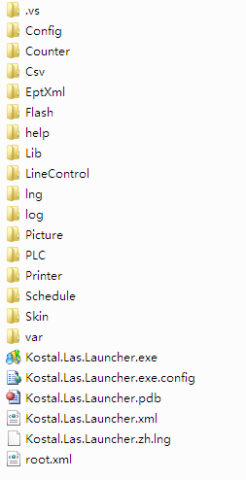

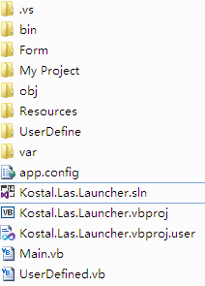
Assembly
Assembly文件夹是放置总控工位设备配置信息的位置，也是总控程序所在的路径
应用程序及配置文件
配置文件,主要修改文件都在这
源代码
放置依赖库
放置LineControl配置文件
界面显示中英文窗口标签配置
日志文件
图片文件
打印标签的格式文件
托盘走位表
变种信息，总控添加变种在此进行添加
源程序主要修改目录
源代码工程文件
应用程序

Slide 3
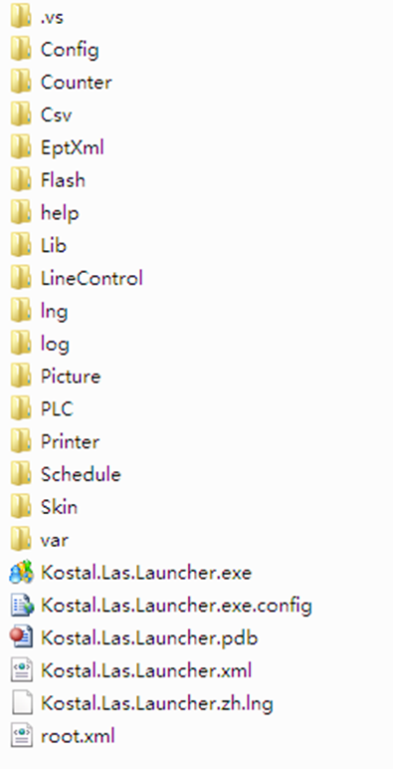
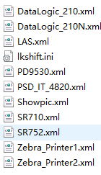
Config文件夹
Config文件夹下放置了总控工位相关设备的配置信息，设备的配置文件和LAS程序调用的配置信息都保存在这里。
DataLogic扫描仪配置文件
总控配置文件,包括工位信息,样件信息,硬件配置等内容
样件时间存储,无需修改
手持扫描仪配置
基恩世扫描仪配置
斑马打印机配置

Slide 4
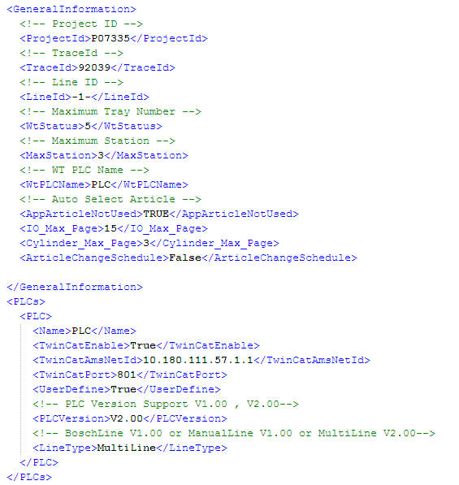
配置文件LAS.xml
Config文件夹下放置了总控工位相关设备的配置信息，设备的配置文件和LAS程序调用的配置信息都保存在这里。
产线的配置信息
PLC的配置信息
包含了PLC的地址、端口号版本等信息。总控程序无法打开，报错提示无法与PLC通信时，可以检查这里，尝试通过IP地址进行通信以检查网络。
（注：多工位可能存在不止一个PLC，此时LAS也会配置多个PLC信息）

Slide 5
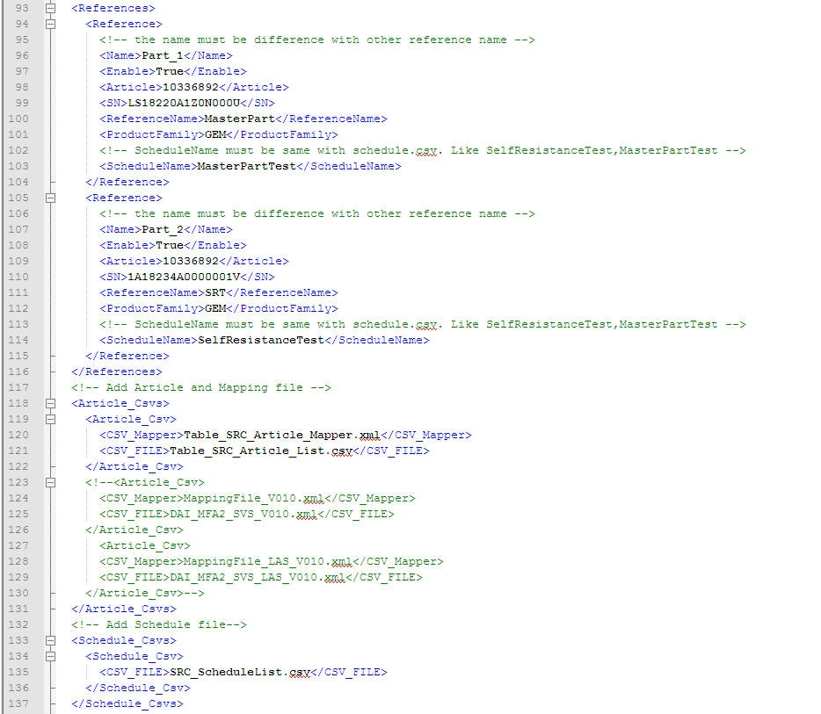
配置文件LAS.xml
产线使用的样件信息，添加样件时照格式添加就行
这里记录了产线使用的变种信息和走位信息表的配置文件名称。
变种信息表默认保存在Assembly文件夹下的var目录中。
走位信息表默认保存在Assembly文件夹下的schedule目录中。
（注意：变种信息表有时会有不止一个表格，修改var文件夹中的变种信息表，添加新变种时，请注意在las.xml文件中核对csv文件的数量和名称，添加变种时，每一个csv文件都需要修改。）

Slide 6
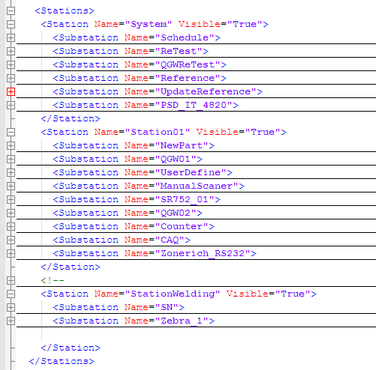
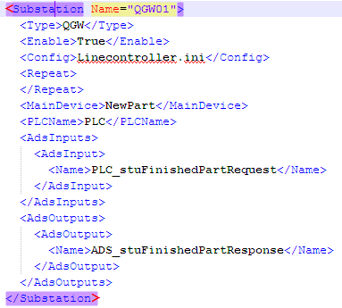
配置文件LAS.xml
Stations
Stations下有一个或多个station来表示工位，每个station下又由多个substation来表示设备或功能
以substation QGW功能为例：
QGW功能用来进行LC查询
<type>决定了substation的功能
<config>调用\Assembly\LineControl目录下的LC配置文件，通过LC配置文件的配置信息可以查询前一工位的装配信息
<AdsInput>和<AdsOutput>填写与PLC对应的变量进行数据和信号的传递
（Station的格式与编写方式，可以参考LAS.xml文件中，station段落前的注释部分）

Slide 7
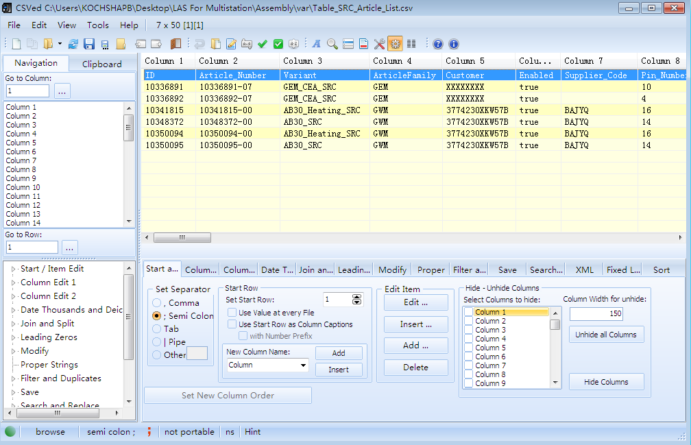
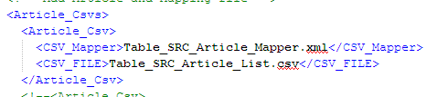
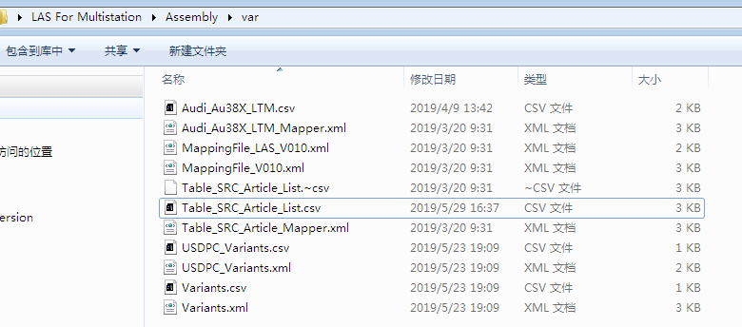
变种信息表Table_SRC_Article_List.csv
变种信息表
变种信息表是Assembly\var路径下的csv文件，变种信息表文件的数量由Las.xml中的配置信息决定，如图中所示，则此时的变种信息文件为Table_SRC_Article_List.csv。
打开csv文件请使用CSVed，用notepad++或记事本也可在不破坏格式的情况打开，但不便于编辑。切勿使用Office工具打开csv文件，Office工具会对csv文件的数据格式进行处理，使配置信息出错。
并非所有产品变种信息都需要记录，生产中防重复、产线控制、打印文本格式文件等程序必须的信息才需要记录。
添加或更改变种时，按照其他变种的格式，根据工艺提供的参数进行修改。变种信息表是总控核对标签信息，传递数据的主要依据。

Slide 8
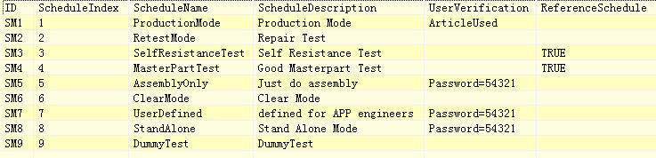
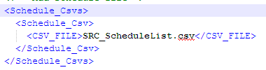
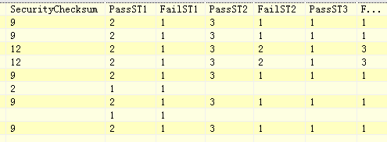
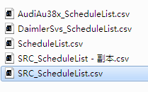
走位信息表Table_SRC_Article_List.csv
走位信息表
变种信息表是Assembly\Schedule路径下的csv文件，走位信息表的选取同样由Las.xml中的配置信息决定，如图中所示，则此时的变种信息文件为SRC_ScheduleList.csv。
Pass、Fail代表该工位结果，根据这一列的数字，托盘走向相应工位。注意每种工作模式结束后，最后一站需走回最初一站。
SecurityChecksum是文件的安全校验。将整行走位信息的数字相加之和作为校验方式。当一种走位模式添加后不能使用时，请检查走位信息表。
Las程序中有函数可直接调用csv中相应的数据。

Slide 9
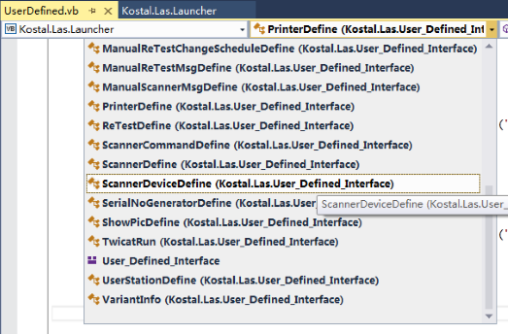
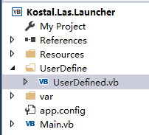
源代码文件UserDefine.vb
打开\Source\Kostal.Las.Launcher下的源代码工程文件
我们选择UserDefined.vb文件
在最新的LAS框架中，需要编写代码的部分被集中到了UserDefined文件中，在这里，我们来实现总控的功能。
根据我们需要寻找的功能，找到相应的模块进行调试

Slide 10
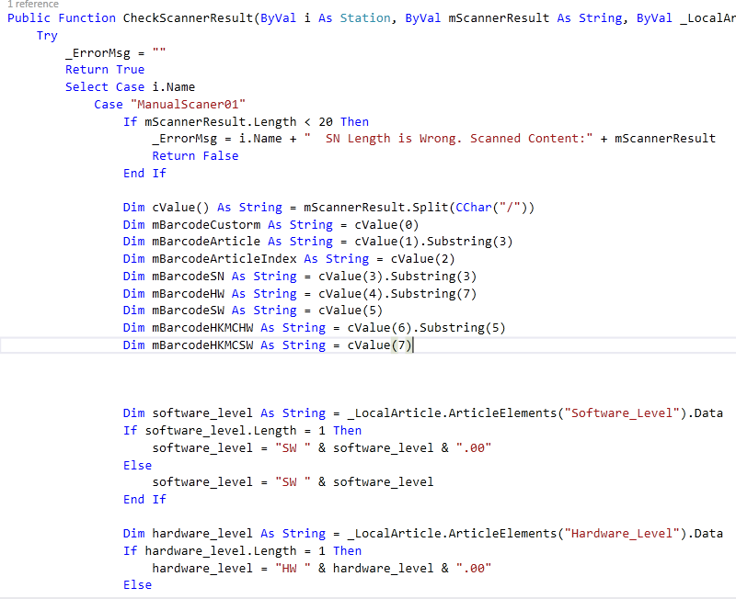
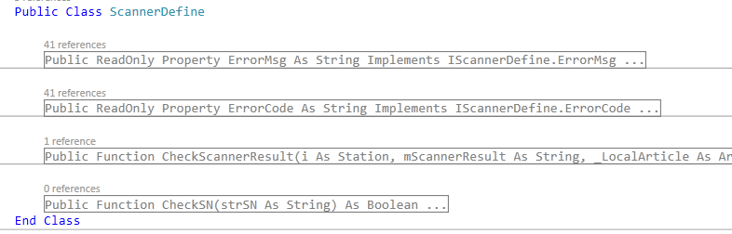
源代码文件UserDefine.vb
我们以ScannerDefine为例：
在这一class中包含多个function，在function CheckScanner中，我们以多个case来区分不同的扫描仪。
注意：这里case的名字要与Las.xml中substation的名字相同

Slide 11
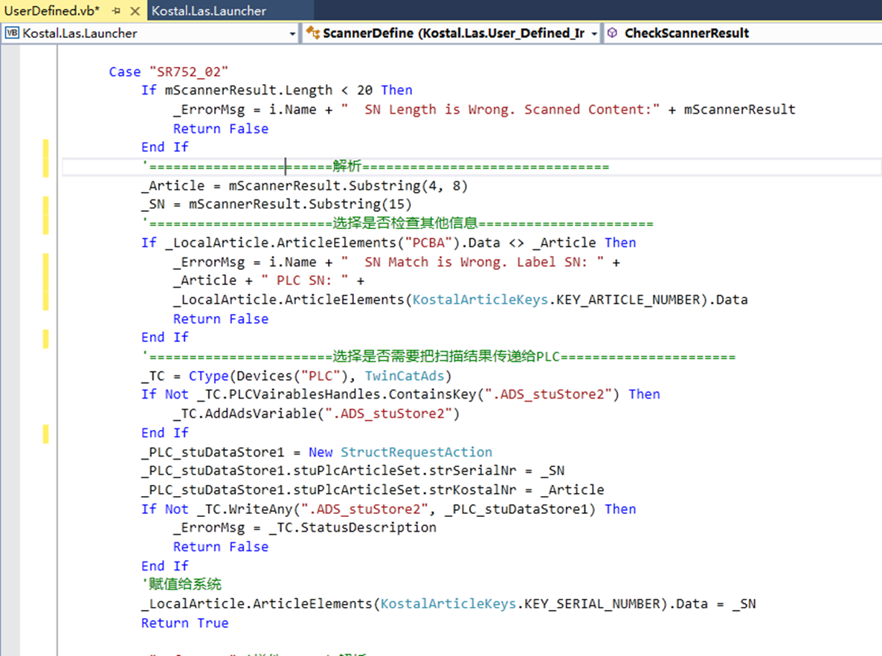
类ScannerDefine
如右图所示，是一个基恩士 SR752扫描仪的代码信息
检查barcode长度
截取信息
比对变种信息配置表
传递结果与信息给PLC，注意ADS变量要与LAS文件和PLC保持一致

Slide 12
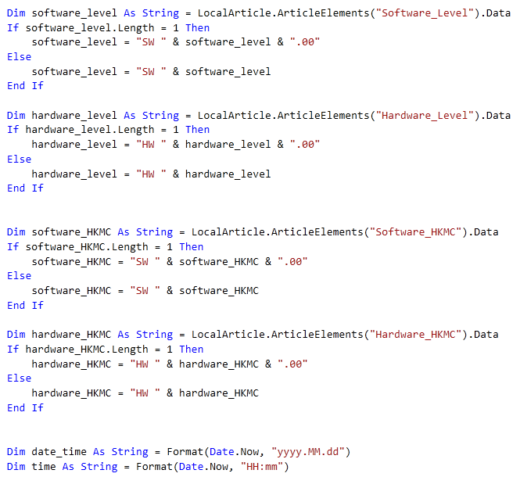
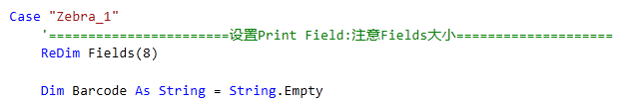
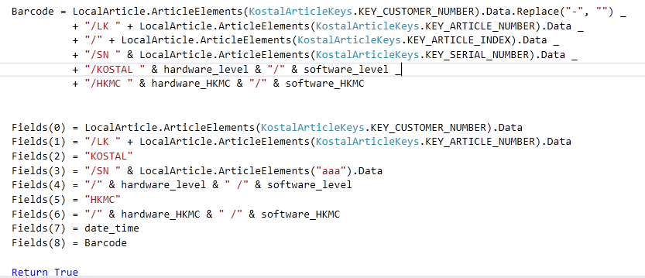
类PrinterDefine
标签显示信息与barcode存在差异时，在printerdefine中处理数据
如图所示，是一个Zebra打印机的代码信息
Las的程序可以以这个函数调用var文件夹下的变种信息表
设置barcode分段
根据标签要求分段打印

Slide 13
Thank you！

